Slide 1
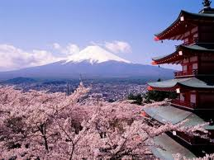
Японія – туристичний
проспект

Slide 2

Відстань між Японією і Україною становить 9049 км.
Різниця у часі між Японією і Україною 7 годин.
Тривалість перельоту приблизно 16 годин.
Вартість квитка складає приблизно 7000 гривень.

Slide 3

Ціни на продукти
та послуги
роли в пластмасовій упаковці – 389 єн або 35 гривень.
набір суші – 997 єн або 88 гривень.
салат з риби – 399 єн або 36 гривень.
пластиковий стаканчик з фруктами – 450 єн або 40 гривень.
червона ікра – 1000 єн або 89 гривень.
морозиво – 158 єн або 14 гривень.
сік 1 літр – 116 єн або 10 гривень 50 копійок.
булочка - 116 єн або 10 гривень 50 копійок.
номер в готелі – 9066 єн або 797 гривень.
стрижка - 968 єн або 86 гривень.

Slide 4
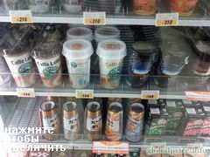

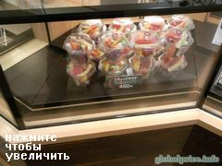
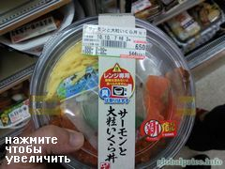
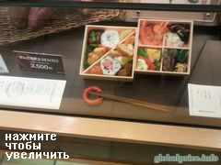
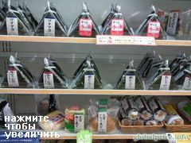

Slide 5
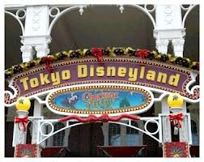
Токійський Діснейленд

Slide 6
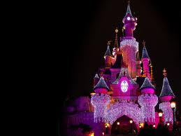

Slide 7

Кіото

Slide 8


Slide 9


Slide 10


Slide 11
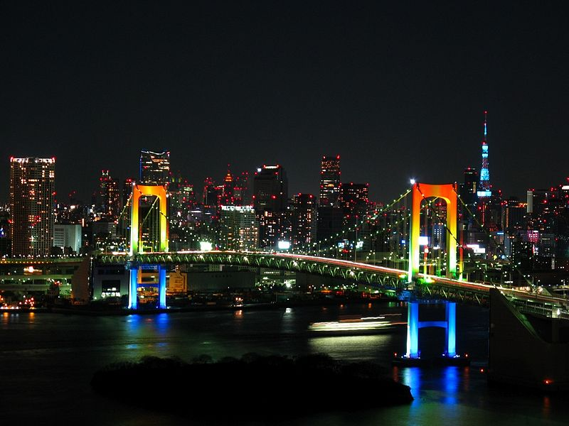
Веселковий міст

Slide 12
